Slide 1
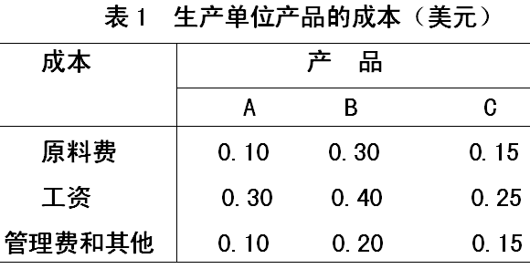
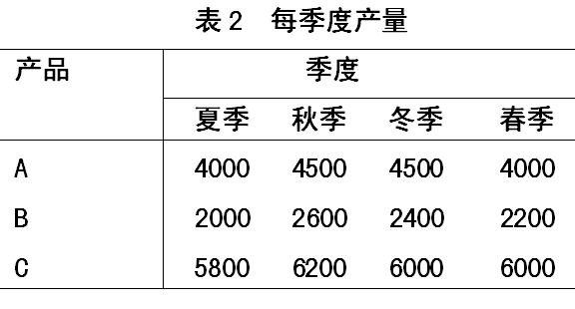
应用1：生产成本
某工厂生产三种产品. 每种产品的原料费、工资支付
、管理费等见表1.
每季度生产每种产品的数量见表2.

Slide 2
该公司希望在股东会议上用一个表格展示出
（1）每一季度中每一类成本的数量；
（2）每一季度三类成本的总数量；
（3）四个季度每类成本的总数量.

Slide 3
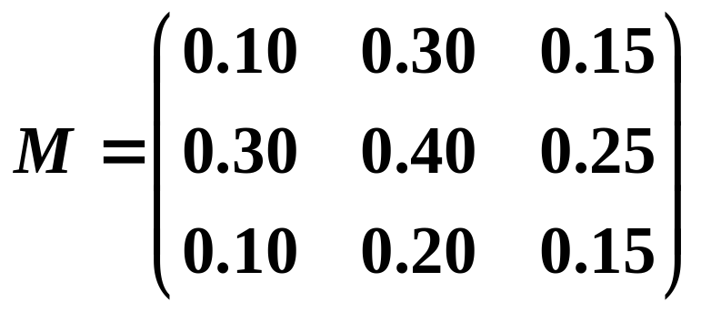
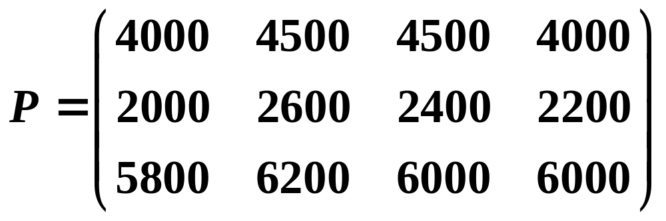
解
我们用矩阵的方法考虑这个问题. 这两个表格中
的每一个均可表示为一个矩阵.

Slide 4

的第一列表示夏季生产三种产品的总成本
的第二列表示秋季生产三种产品的总成本
的第三列表示冬季生产三种产品的总成本
的第四列表示春季生产三种产品的总成本
计算
得：

Slide 5
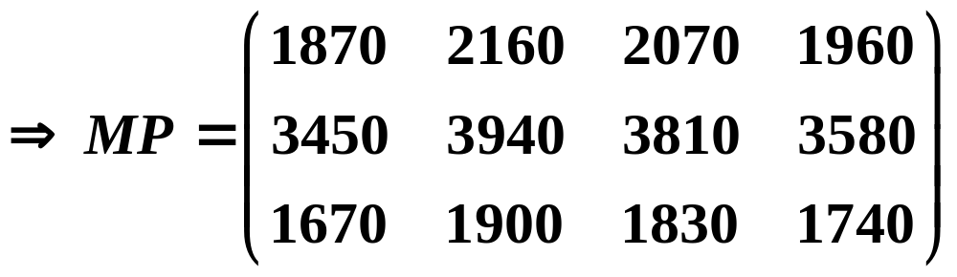
的第一行元素表示四个季度中每一季度原料的总成本
的第二行元素表示四个季度中每一季度工资的总成本
的第三行元素表示四个季度中每一季度管理的总成本

Slide 6
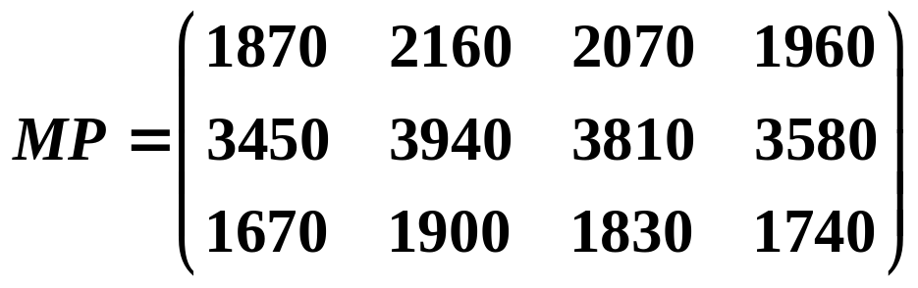
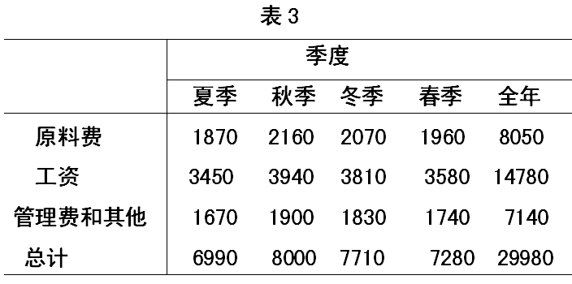
每一类成本的年度总成本由矩阵的每一行元素相加得到
每一季度的总成本可由每一列相加得到
表3汇总了总成本

Slide 7
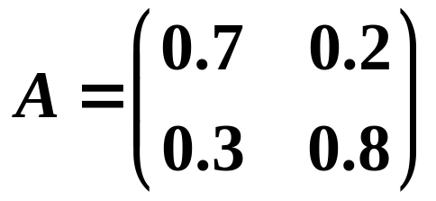
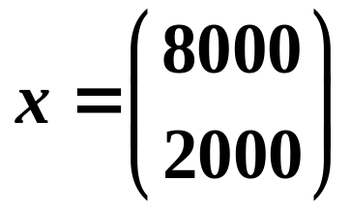
应用2：一个婚姻状况计算的简单模型
美国某个城镇中，每年有30%的已婚女性离婚，20%的单身女性结婚. 城镇中有8000位已婚女性和2000位单身女性. 假设所有女性的总数为一常数，有多少已婚女性和单身女性呢？2年后呢？
解：可如下构造矩阵A：第一行元素分别为1年后仍处于婚姻状态的已婚女性和已婚的单身女性的百分比.第二行元素分别为1年后离婚的已婚女性和未婚的单身女性的百分比. 因此
令

Slide 8
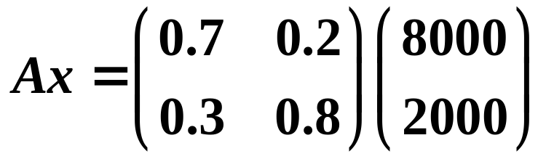
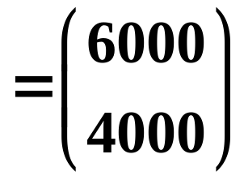
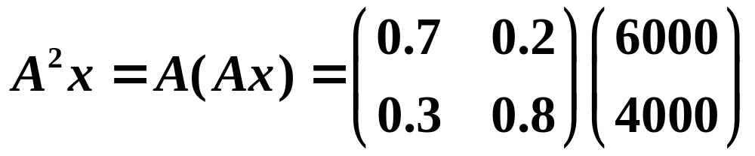
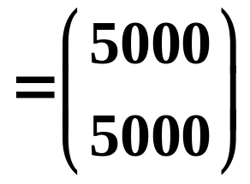

一年后已婚女性和单身女性人数可以用 A 乘以 x 计算
一年后将有6000位已婚女性和，4000位单身女性.
要求两年后已婚女性和单身女性人数的数量 计算
一般地, n年后已婚女性和单身女性人数的数量
第五章 二次型 将学习计算A^{n}的技巧

Slide 9
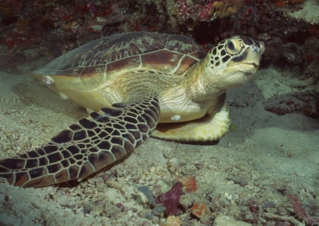
应用3：生态学—海龟的种群统计学
管理和保护许多野生物种依赖于我们模型化动态种群的能力.
一个经典的模型化方法是将物种的生命周期划分为几个阶段.
该模型假设每一阶段种群的大小仅依赖于雌性的数量，并且每一个雌性个体从一年到下一年存活的概率仅依赖于它在生命周期中的阶段，而不依赖于个体的实际年龄.
例如，我们考虑一个4个阶段的模型
来分析海龟的动态种群.

Slide 10
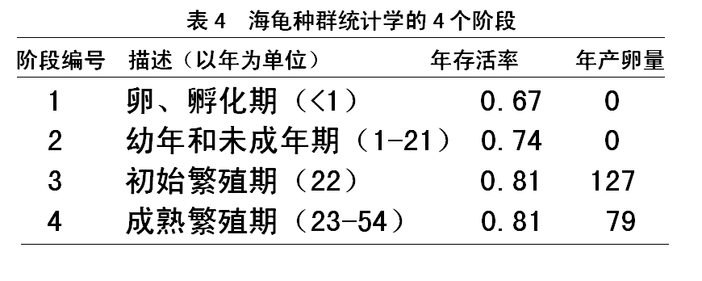
在每一阶段，我们估计出1年中存活的概率，并用每年期望的产卵量近似给出繁殖能力的估计. 这些结果在表4中给出. 在每一阶段名称后的圆括号中给出该阶段近似的年龄.

Slide 11
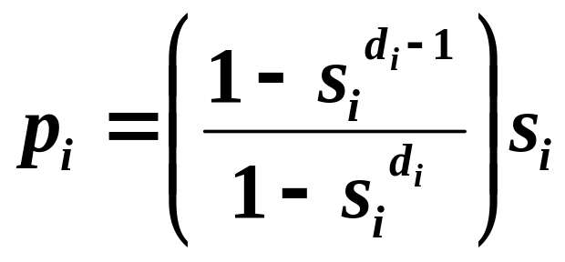
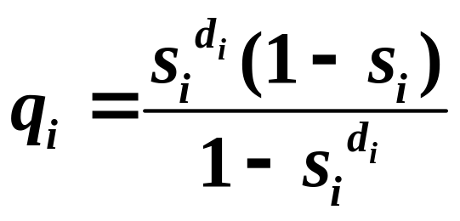
若d_{i} 表示第i个阶段持续的时间，s_{i} 为该阶段每年的存活率，那么在第i阶段中，下一年仍然存活的比例将为
而下一年转移到第i+1个阶段时，可以存活的比例应为
若令e_{i} 表示阶段i（i=2，3，4）1年中平均的产卵量，并构造矩阵

Slide 12
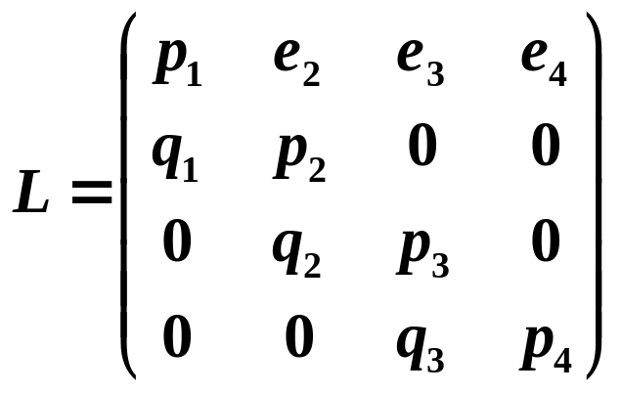
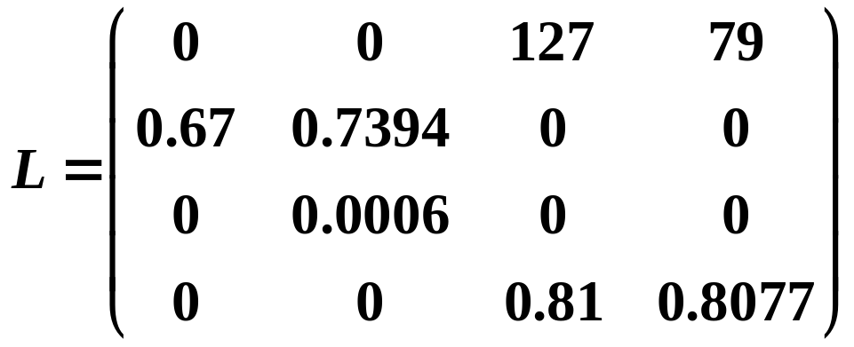
则L可以用于预测以后每阶段海龟的数量，称为莱斯利矩阵，相应的种群模型通常称为莱斯利种群模型. 利用表4给出的数字，模型的莱斯利矩阵为

Slide 13
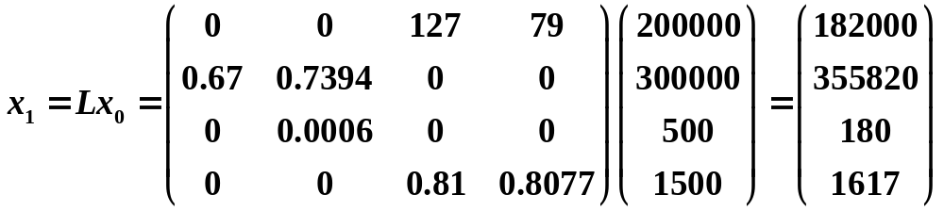
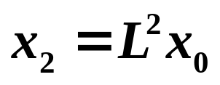
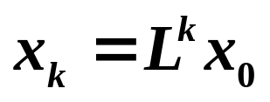
假设初始时种群在各个阶段的数量分别为
20 0000、30 0000、500、1500. 若将这个初始种群
数量表示为x₀，1年后各阶段的种群数量可如下计算：
2年后各阶段的种群数量为：
k年后各阶段的种群数量为：

Slide 14
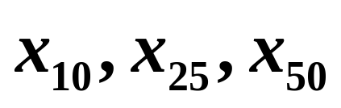
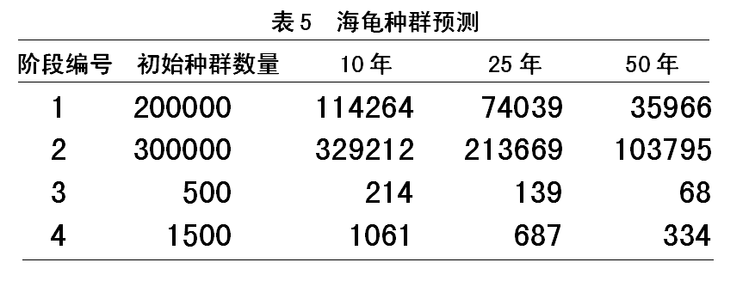
为观察长时间的趋势，我们计算
结果归纳在表5中. 这个模型预测，繁殖期的海龟数量
将在50年后减少80%

